Slide 1
TIẾNG VIỆT 2
Tập 2
Bài viết 2
Viết về hoạt động chăm sóc cây xanh

Slide 2
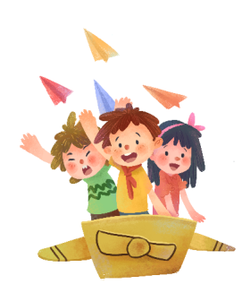
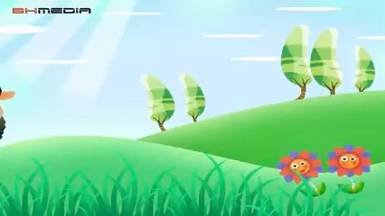
KHỞI ĐỘNG

Slide 3
Trong bài hát, các bạn nhỏ thích làm việc gì?
Bản thân em có thích cây xanh không? Vì sao?

Slide 4
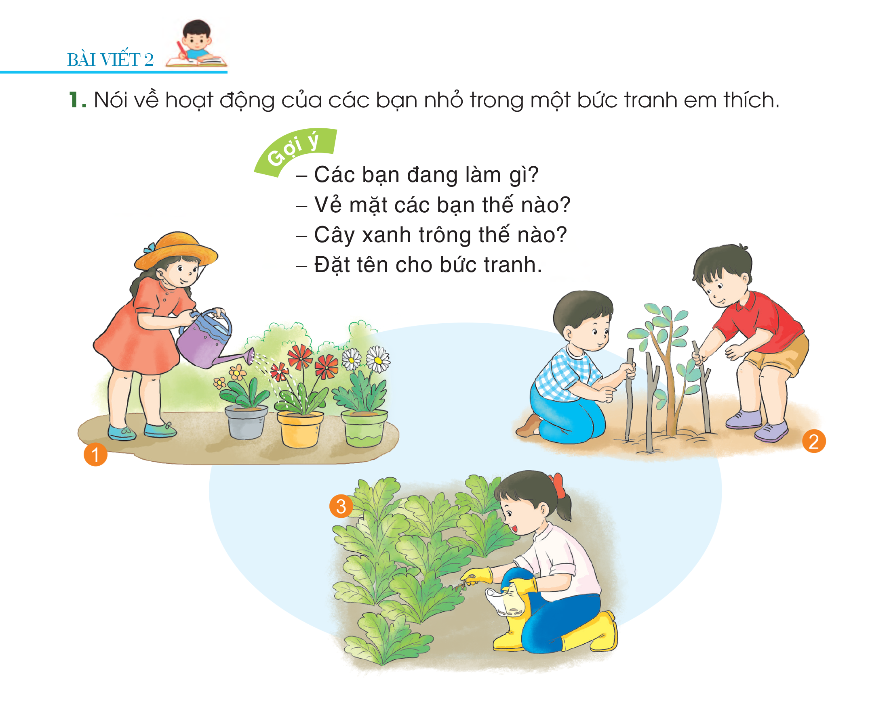

Slide 5
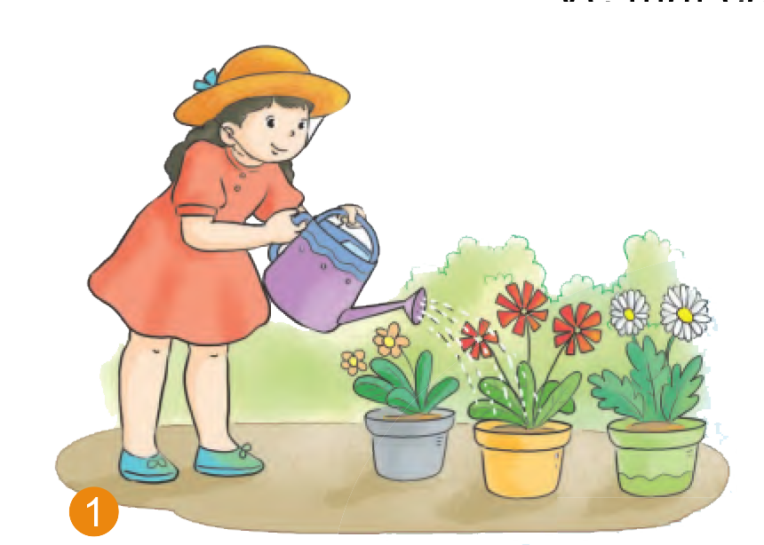
1. Nói về hoạt động của các bạn nhỏ trong một bức tranh mà em thích.
- Bạn gái đang làm gì?
- Bạn gái tưới nước cho 3 chậu hoa.
- Vẻ mặt bạn như thế nào?
- Vẻ mặt bạn rất tươi vui.
- Cây xanh trông thế nào?
- Nhiều cây hoa nhiều màu sắc đang nở rộ.
- Đặt tên cho bức tranh.
Bé và hoa

Slide 6
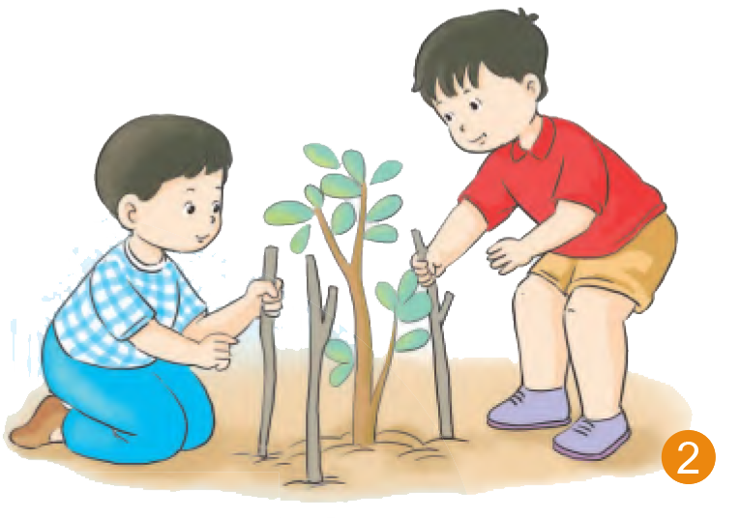
1. Nói về hoạt động của các bạn nhỏ trong một bức tranh mà em thích.
- Hai bạn nam đang làm gì?
- Hai bạn đang làm rào bảo vệ cây non.
- Vẻ mặt các bạn như thế nào?
- Vẻ mặt hai bạn đang rất vui mừng.
- Cây xanh trông thế nào?
- Cây xanh nhỏ mới được trồng, xung quanh là những chiếc cọc bảo vệ.
- Đặt tên cho bức tranh.
Người hùng bảo vệ cây

Slide 7
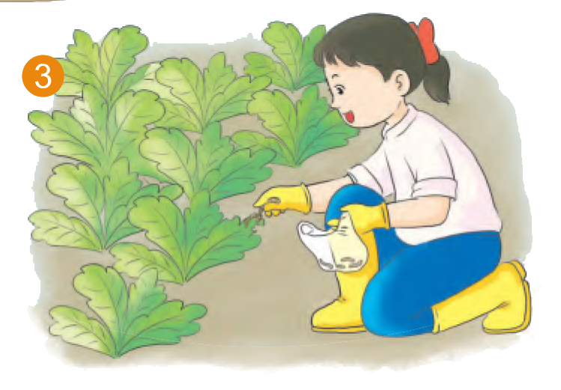
1. Nói về hoạt động của các bạn nhỏ trong một bức tranh mà em thích.
- Bạn nữ đang làm gì?
- Bạn nữ đang bắt sâu cho rau.
- Vẻ mặt bạn như thế nào?
- Bạn nhỏ có vẻ mặt vui tươi, phấn khởi.
- Cây xanh trông thế nào?
- Những cây rau đang xanh mơn mởn.
Người bạn của cây xanh
- Đặt tên cho bức tranh.

Slide 8
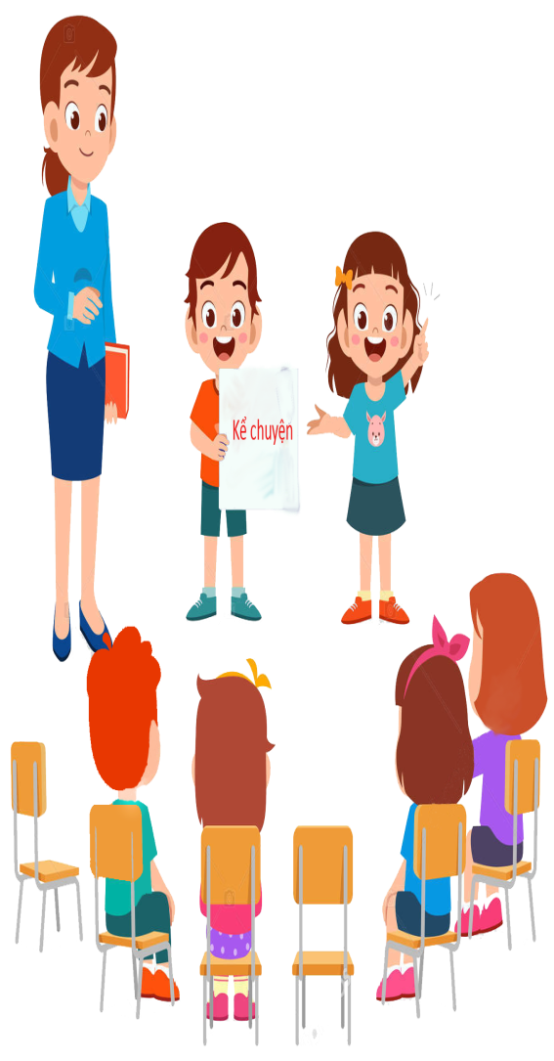
Học sinh trình bày trước lớp

Slide 9

2. Dựa vào những điều vừa nói, hãy viết 4 - 5 câu về hoạt động của các bạn nhỏ trong bức tranh em thích.
Học sinh viết bài vào vở

Slide 10
2. Dựa vào những điều vừa nói, hãy viết 4 - 5 câu về hoạt động của các bạn nhỏ trong bức tranh em thích.
Em thích bức tranh bạn nhỏ đang tưới nước cho những chậu hoa xinh đẹp. Bạn nhỏ vô cùng thích thú khi được tưới nước cho những bông hoa ấy. Được nhận những giọt nước tươi mát, những bông hoa xinh đua nhau khoe sắc. Mỗi cây hoa lại có những màu sắc khác nhau, trông vô cùng đẹp mắt.Em đặt tên cho bức tranh là: “Bé và hoa.”

Slide 11
2. Dựa vào những điều vừa nói, hãy viết 4 - 5 câu về hoạt động của các bạn nhỏ trong bức tranh em thích.
Em thích bức tranh hai bạn nam đang làm hàng rào bảo vệ cây non. Cái cây bé xíu có những chiếc lá nhỏ xanh xanh. Hai bạn đã đóng những chiếc cọc thẳng đứng để giữ cho cây không bị đổ. Dù phải làm việc nhưng hai bạn vẫn vui tươi. Tôi đặt tên cho bức tranh là: “Người hùng bảo vệ cây.”

Slide 12
2. Dựa vào những điều vừa nói, hãy viết 4 - 5 câu về hoạt động của các bạn nhỏ trong bức tranh em thích.
Em thích bức tranh bạn nữ bắt sâu bảo vệ cây rau. Bạn ăn mặc rất gọn gàng, hợp vệ sinh: chân đi ủng, tay đeo gang, tóc buộc gọn. Vẻ mặt bạn rất tươi vui. Những cây rau xanh tươi được bạn chăm sóc có vẻ rất hớn hở. Tôi đặt tên cho bức tranh là: “Người bạn của cây xanh”.

Slide 14
Em thích bức tranh bạn nhỏ đang tưới nước cho những chậu hoa xinh đẹp. Bạn nhỏ vô cùng thích thú khi được tưới nước cho những bông hoa ấy. Được nhận những giọt nước tươi mát, những bông hoa xinh đua nhau khoe sắc. Mỗi cây hoa lại có những màu sắc khác nhau, trông vô cùng đẹp mắt.Em đặt tên cho bức tranh là: “Bé và hoa.”
Em thích bức tranh hai bạn nam đang làm hàng rào bảo vệ cây non. Cái cây bé xíu có những chiếc lá nhỏ xanh xanh. Hai bạn đã đóng những chiếc cọc thẳng đứng để giữ cho cây không bị đổ. Dù phải làm việc nhưng hai bạn vẫn vui tươi. Tôi đặt tên cho bức tranh là: “Người hùng bảo vệ cây.”
Em thích bức tranh bạn nữ bắt sâu bảo vệ cây rau. Bạn ăn mặc rất gọn gàng, hợp vệ sinh: chân đi ủng, tay đeo gang, tóc buộc gọn. Vẻ mặt bạn rất tươi vui. Những cây rau xanh tươi được bạn chăm sóc có vẻ rất hớn hở. Tôi đặt tên cho bức tranh là: “Người bạn của cây xanh”.

